Slide 1
Projet Master 1 Génie Logiciel
Conception et Réalisation d’un Site Web pour des Annonces de location de Chambres
Présenté par
Mr Dzoulou Vinci Savitri & Mme Đào Thúy Hồng
la supervision de :
Mr. Ho Tuong Vinh
Notes:
Durée parole : 1 minute
Bonjour,
Dans le cadre de la validation du master 2 Technologie et Handicap, j’ai été amenée à faire un stage , à la Cité des Sciences et de l’Industrie , et dont le sujet s’intitule « Le volet accessibilité dans le projet refonte site Web de la Cité des Sciences et de l’Industrie » , sous la direction de la cellule accessibilité , ainsi que la délégation à l’Internet et aux programmes numériques et par la même occasion, je remercie , les personnes, qui m’ont honorée par leur présence, aujourd’hui:
Mme Cécile guyomarc’h , responsable cellule accessibilité,
M. Olivier Rabet, responsable informatique (DIPN),
Mme Hoelle Corvest , chargé public déficient visuel,
M.Olivier fidalgo , M. Eric Lawrin, chargés public sourd, et l’interprète Melle, M.…………

Slide 2
Plan
Introduction
Problématique
Analyse du système
Analyse des besoins
Les cas d’utilisation
Cas d’utilisation en détail
Conception du système
Diagramme de classe
Attributs de classe
Base de données
Structure en couches
Implémentation
Conclusion

Slide 3
Introduction
Problématique
Comment arriver à faire une réservation d’une chambre quand on est distant?
Les propriétaires pourraient-ils mettre à la portée du public toutes les informations sans contraintes de la distance et du temps ?
La conception de ce site web permettra-t-elle une diminution des coûts de sensibilisation ?

Slide 4
Introduction
Problématique
S'INFORMER
chambres
sur les
avec internet
L’expertise
Professionnalisme
Gain de temps
Un flux de communition
Sites d’annonces

Slide 5

Analyse du système
Analyse des besoins
Réunion (1 jour)
Compréhension du sujet (2 jours)
Quelques spécifications (1 jour)
Conclusion Représentation des cas d’utilisation

Slide 6
Analyse du système
Les cas d’utilisation

Slide 7
Analyse du système
Cas d’utilisation en détail
Créer un compte : Utilisateur anonyme
Se connecter : Membre
Chercher une offre : utilisateur anonyme et membre
Voir la liste des offres : utilisateur anonyme et membre
Voir le détail d’une annonce : utilisateur anonyme et membre
Modifier son profil : Membre
Envoyer un message : membre
…

Slide 8
Conception du système
Dans cette section nous allons présenter les différentes classes et la base de données qui ont permis à la conception de notre application.

Slide 9
Conception du système
Diagramme de classe

Slide 10
Conception du système
Attributs de classe

Slide 11
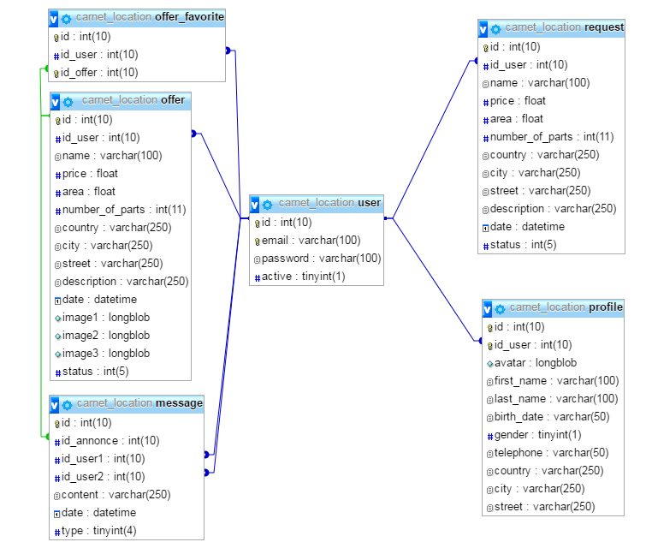
Conception du système
Base de données

Slide 12
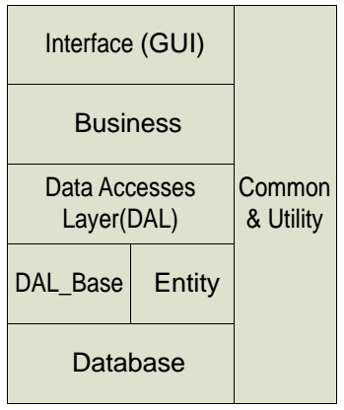
Conception du système
Structure en couches
Interface : Donne des interfaces home-machine qui permet aux utilisateurs d’interagir avec le système.
Business : fourni les services applicatifs et métiers à la couche l’interface, contrôler toutes les fonctions du système, interagir avec la couche de base de donnée.
DAL : communique avec la base de donnée, donner les services à la couche Bussiness. La couche se compose : DAL_base et entity.
Common & Utility : Les classes utilités.

Slide 13

Implémentation
Outils utilisés

Slide 14
DEMO

